Slide 1
Hlubší pohled na nutriční hodnotu mléčných náhražek pro telata
John Newbold
Volac International Ltd.
31. ledna 2019

Slide 2
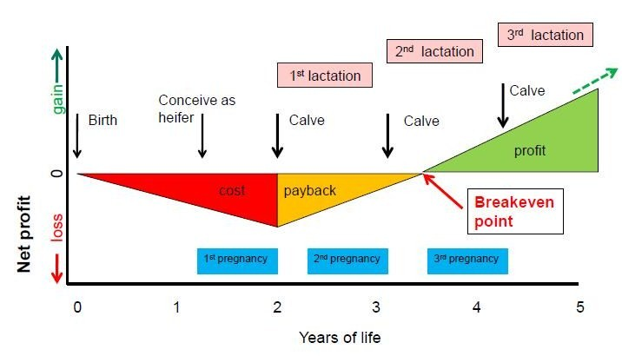
Celoživotní užitkovost dojnice
Claire Wathes, RVC

Slide 3
Význam rychlosti růstu
Jalovice při prvním zapuštění by měly dosahovat 55% až 60% dospělé hmotnosti (3. laktace)
Věk při prvním otelení (měsíce) | 24 | 28
Dospělá tělesná hmotnost (kg) | 660 | 660
Březí (měsíce věku) | 15 | 19
Začátek zapouštění (měsíc věku) | 13-14 | 17-18
Hmotnost při zapuštění (kg) | 370 | 370
 | 330kg/425d=0.77kg/d | 330kg/547d=0.6kg/d
Požadovaný přírůstek (kg/den) | 0.75-0.8 | 0.6-0.65
Telata do odstavu:
Porodní hmotnost (kg) | Denní přírůstek (kg/d) potřebný ke zdvojnásobení porodní hmotnosti 56.den
35 | 0.625
40 | 0.700
45 | 0.800

Slide 4
Produkce mléka na první laktaci x průměrný denní přírůstek od narození do zapuštění
Mike Van Amburgh, Cornell University

Slide 5
Detailnější pohled na nutriční hodnotu mléčných náhražek pro telata
Etiketa
Učebnice
Hlubší pohled…
  Bílkovina
  Tuk
  Sacharidy

Slide 6
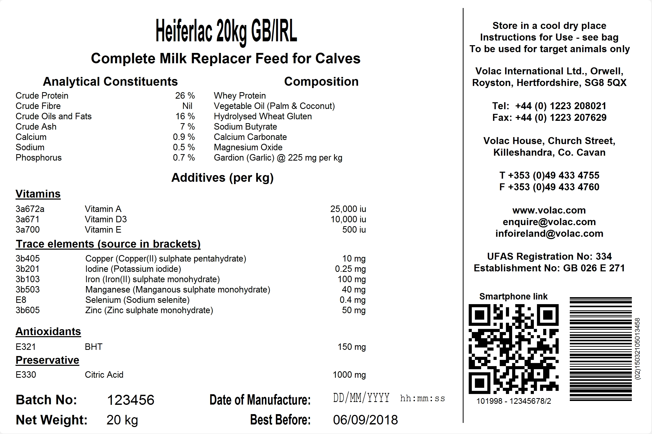
Etiketa

Slide 7
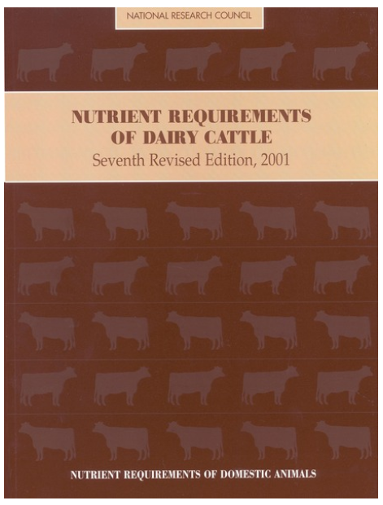
Učebnice
Potřeba ME (Mcal/d) = 0.1 ž.h.^{0.75} + (0.84 ž.h.^{0.355} × přírůstek hmotnosti^{1.2)}
ME v mléčné náhražce (Mcal/kg) =
[0.057 × NL (%) + 0.092 × tuk (%) + 0.0395 × laktóza (%)] × 0.9312
Tělesná hmotnost (kg) | Přírůstek (kg/d) | NL (g/Mcal ME)
40 | 0.6 | 59.6
50 | 0.8 | 57.6
55 | 0.8 | 55.4
NRC (2019)?

Slide 8

Hlubší pohled…
Bílkoviny
Lipidy
Sacharidy
Dusíkaté látky
Hrubý tuk
Laktóza
Proteiny
Lipidy
Složené sacharidy
Aminokyseliny
Mastné kyseliny

Slide 9
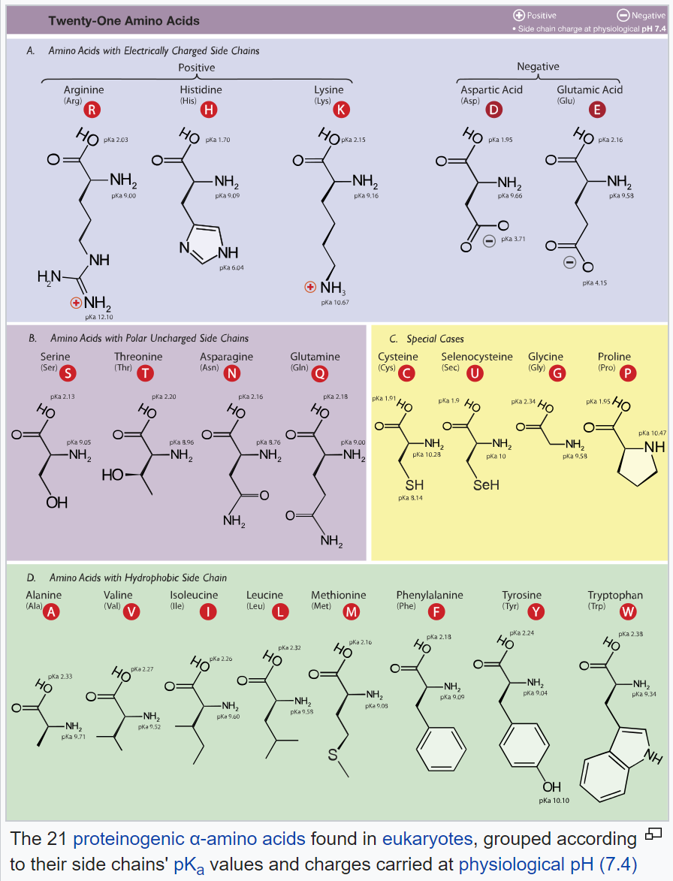
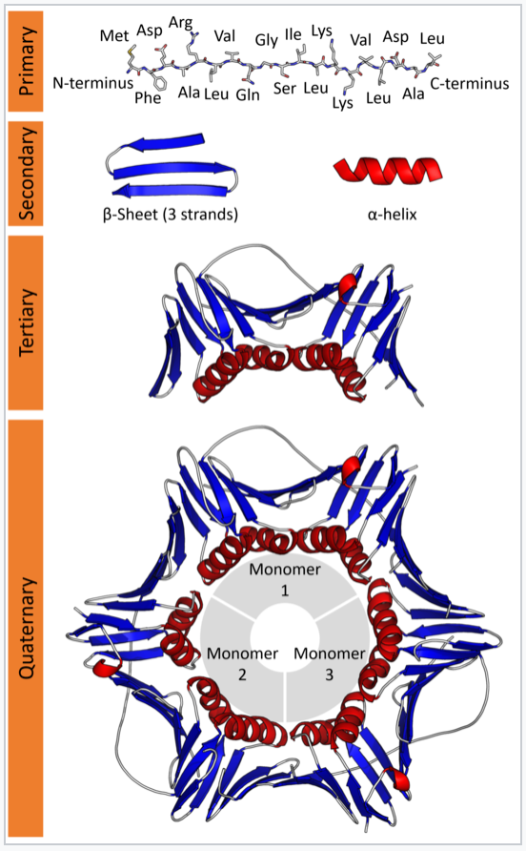
Bílkoviny
Aminokyseliny
Organické sloučeniny obsahující aminoskupiny (-NH2) a karboxylové skupiny (-COOH), s postranními řetězci
20 aminokyselin se běžně nachází v bílkovinách, jsou spojeny peptidovými vazbami
Peptidy
Krátké řetězce aminokyselin (2 = dipeptidy, 3 = tripeptidy, apod.)
Zvolená hranice: < 50 aminokyselin = peptid, > 50 aminokyselin = bílkovina
Bílkoviny
Velká variabilita ve velikosti (až desítky tisíc aminokyselin) a struktuře, konvenční klasifikace rozlišuje primární strukturu (sekvence aminokyselin), sekundární strukturu (lokální struktury zahrnující vodíkové vazby) a terciární strukturu (komplexní složené struktury)
Figures: Wikipedia

Slide 10
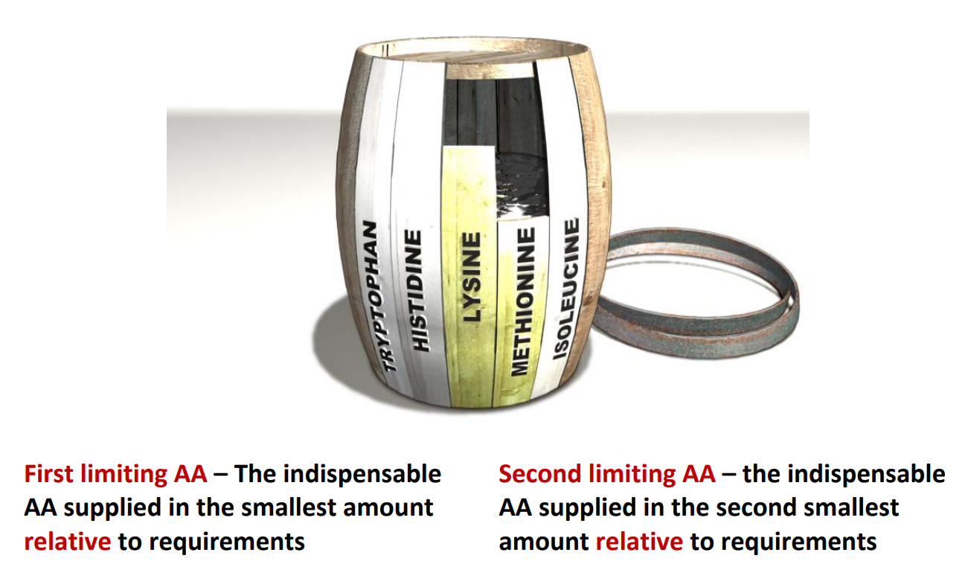
Stravitelné aminokyseliny
Tradiční výživářský pohled: bílkoviny poskytují stravitelné aminokyseliny, které jsou absorbovány a využity jako stavební kameny pro tělesné bílkoviny, například bílkoviny svalové tkáně.
Dobře známá koncepce „první limitující aminokyseliny“
Krmné dávky pro prasata jsou běžně optimalizovány na lysin a pak na další aminokyseliny ve vztahu k lysinu.
„I když pořadí limitujících aminokyselin se může lišit u směsí s různými komponenty, nejčastěji jsou prvními limitujícími kyselinami většiny krmných směsí používaných v praxi lysin, threonin, methionin, tryptofan a valin.“
Tokach et al. (2012) Kansas State Univ., konference Swine Profitability
A co telata?

Slide 11
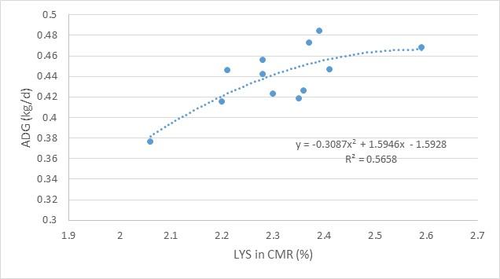
Aminokyseliny: LYS a MET
Optimální poměr v kvalitní mléčné náhražce:
55.0g NL/Mcal ME (=27% NL, 17% tuk)
2.44% LYS
0.75% MET
0.31 MET:LYS
Hill et al. (2009) J. Dairy Sci. 92: 3281-3291
Hill et al. (2008) J. Dairy Sci. 91:2433–2442

Slide 12
Další aminokyseliny
Všechny skupiny:
LYS=2.44%
MET=0.75%
THR=1.56%
…ale nižší NL způsobily pomalejší růst: staly se další AMK limitujícími?
Žádná průkazná odpověď na doplněk ARG nebo HIS do mléčné náhražky optimalizované na LYS, MET a THR
Hill et al. (2011) Prof. Anim. Sci. 27: 565-570
Hill et al. (2009) J. Dairy Sci. 92: 3281-3291

Slide 13
Stravitelné aminokyseliny
Tradiční výživářský pohled: bílkoviny poskytují stravitelné aminokyseliny, které jsou absorbovány a využity jako stavební kameny pro bílkoviny těla, například svalovinu
Dobře známá koncepce „limitujících aminokyselin“
Krmné dávky pro prasata jsou běžně optimalizovány na lysin a pak na další aminokyseliny ve vztahu k lysinu.
„I když pořadí limitujících aminokyselin se může lišit u směsí s různými komponenty, nejčastěji jsou prvními limitujícími kyselinami většiny krmných směsí používaných v praxi lysin, threonin, methionin, tryptofan a valin.“
Tokach et al. (2012) Kansas State Univ., konference Swine Profitability
A co telata?

Slide 14
Stravitelnost mléčné bílkoviny: vliv tepla
„Ztráta terciární a sekundární struktury (denaturace) je zásadní změnou, kterou způsobuje tepelná úprava. Tím dojde obecně ke zvýšení stravitelnosti bílkovin…“
Wada and Lonnerdal (2014)
Stravitelnost
Denaturace
“Protože…k poškození teplem dochází téměř výhradně v důsledku Maillardových reakcí raného typu,, stanovení blokovaného lysinu je nejlepším způsobem, jak hodnotit poškození v důsledku zpracování….Dokonce i sprejové sušení, které není správně zvládnuto, může způsobit značnou blokaci lysinu v takových případech.“
Mauron (1990)
Maillardova reakce
Teplo

Slide 15
Blokovaný lysin ve vybraných mléčných náhražkách
Pro kontext: různé mléčné produkty analyzované metodou Ebersdobler a Hupe (1991)
Ne všechny koncentráty syrovátkového proteinu jsou stejné!
Data: Volac / NIZO (2018) Vybrané mléčné náhražky a komponenty mléčných náhražek

Slide 16
Stravitelnost rostlinných bílkoviny
Stravitelnost může být nízká, pokud nejsou odstraněny antinutriční látky
Hydrolyzovaný pšeničný lepek
  Lektiny a oligosacharidy odstraněné v průběhu zpracování
  Bílkovina s přibližně 92% stravitelností v porovnání s mléčnou bílkovinou
    Branco-Pardal et al. (1995) Repr Nutr Dev 39: 639-654
Sójové produkty (toastovaná sójová mouka, toastovaný vodný extrakt, alkoholový extrakt, částečně proteolyzovaný koncentrovaný vodný extrakt)
  Stravitelnosti bílkoviny se pohybovala v rozmezí 59 až 84%
    Stravitelnost bílkoviny lze predikovat podle β-konglycininu (antigenní protein) a inhibitoru trypsinu
      Lalles et al. (1996) J. Dairy Sci. 79: 475-482
Nebojte se rostlinných bílkovin, ale ujistěte se, že znáte specifika daného zdroje.

Slide 17
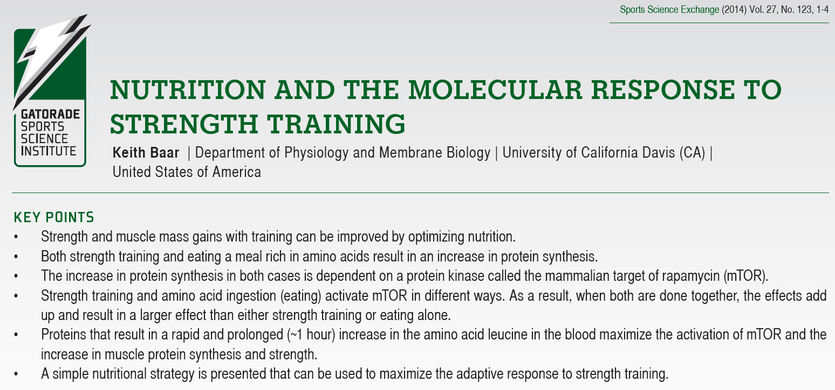
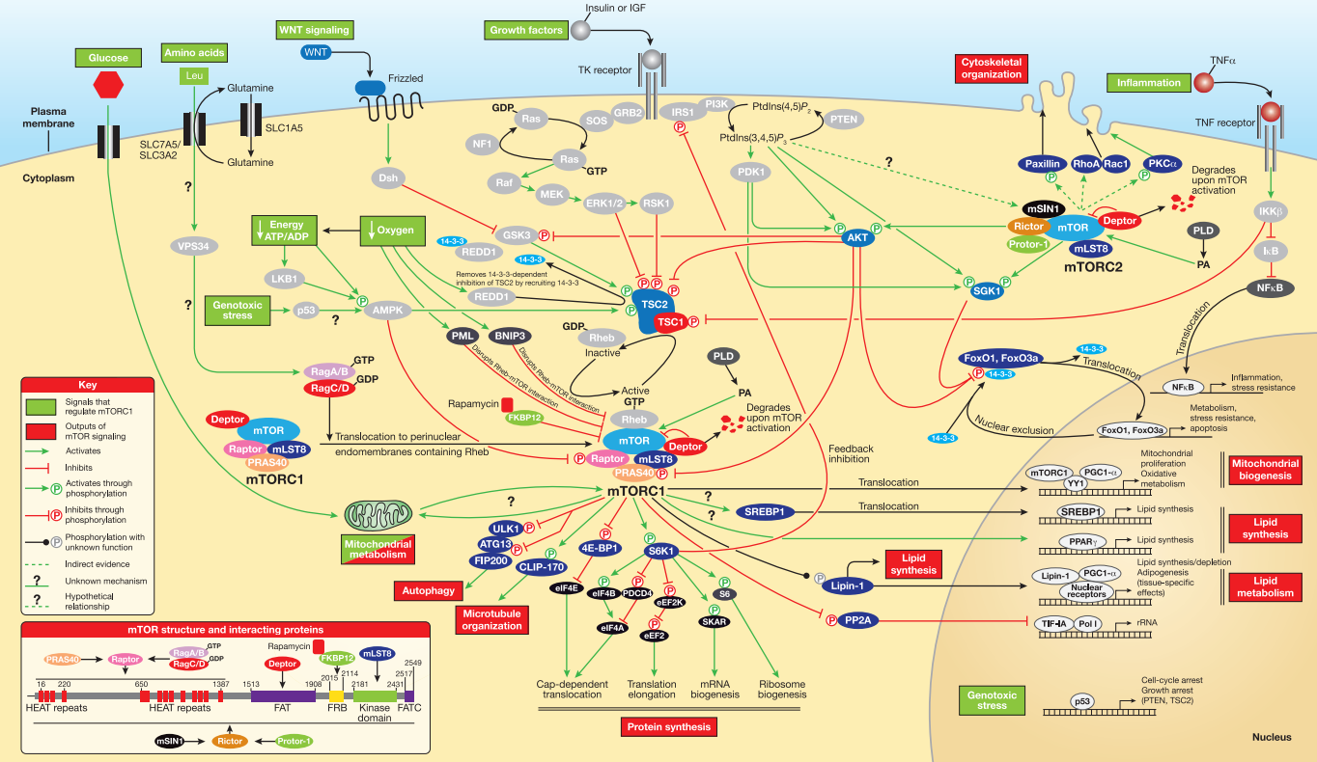
Aminokyseliny: signály a substráty
“Dráha mTOR detekuje a integruje živiny a dostupnou energii před vysláním signálu pro syntézu bílkoviny.
Úplná eliminace přísunu aminokyselin, nebo striktní vynechání lysinu, inhibuje u mnoha typů buněk signální dráhu mTOR.“
Mahoney et al. (2009) Prog. Mol. Biol. Transl. Sci. 90: 53-107

Slide 18
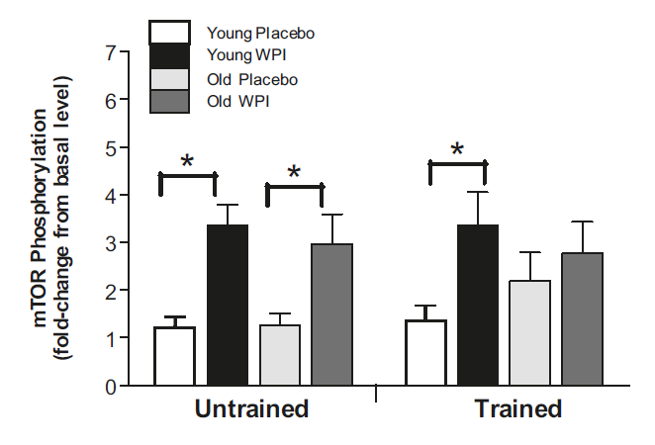
Syrovátka a svaly: příklady u člověka
„…syrovátková bílkovina stimuluje syntézu svalového proteinu… ve větší intenzitě než jiné zdroje bílkovin.
Tyto výsledky ukazují, že větší efekt syrovátkové bílkoviny na syntézu svalového proteinu byl důsledkem jeho vysokého obsahu leucinu.“
Zdroj: Kanda et al. (2013) Br. J. Nutr. 110: 981-987
Syrovátkový protein zvyšuje fosforylaci v dráze mTOR indikátory síly u mladých a starých můžů.
Farnfield et al. (2012) Appl. Physiol. Nutr. Metab. 37: 21-30

Slide 19
Doplněk leucinu u hospodářských zvířat
Doplněk leucinu:
  Podporuje vývoj střev a transport aminokyselin u selat (Sun et al., 2015).
  Omezuje oxidační stres u časně odstavených jehňat (Mao et al., 2019) a selat (Hu et al., 2017).
  Zvyšuje syntézu svalové bílkoviny a snižuje degradaci svalové bílkoviny u selat (Suryawan et al., 2016).
  Omezuje degradaci svalového proteinu u selat v průběhu akutní enterotoxémie (Hernandez-Garcia et al., 2015).
  Překvapující nedostatek informací od preruminantních telat.

Slide 20
Více leucinu v syrovátkovém proteinu než v proteinu sušeného odstředěného mléka

Slide 21
Hlubší pohled…
Bílkoviny
Lipidy
Sacharidy
Dusíkaté látky
Hrubý tuk
Laktóza
Proteiny
Lipidy
Aminokyseliny
Mastné kyseliny
Složené sacharidy

Slide 22
Mléčná bílkovina

Slide 23
Funkční proteiny
„Proteiny nacházející se v lidském mléce hrají řadu důležitých rolí v organizmu vyvíjejícího se novorozence. Zatímco mnohé [např. β-laktoglobulin] jsou úplně stráveny…a poskytují esendciální aminokyseliny pro růst a vývoj, jiné proteiny jsou částečně nebo neúplně rozloženy a vykazují funkční účinky…“
„Například některé mléčné proteiny podporují trávení a vstřebávání dalších živin z mléka, zatímco jiné chrání před patogenními bakteriemi a viry, pomáhají podporovat získanou imunitu, ovlivňují kognitivní vývoj a vyzrávání trávicího traktu.“
Gao et al. (2012) J. Proteome Res.

Slide 24
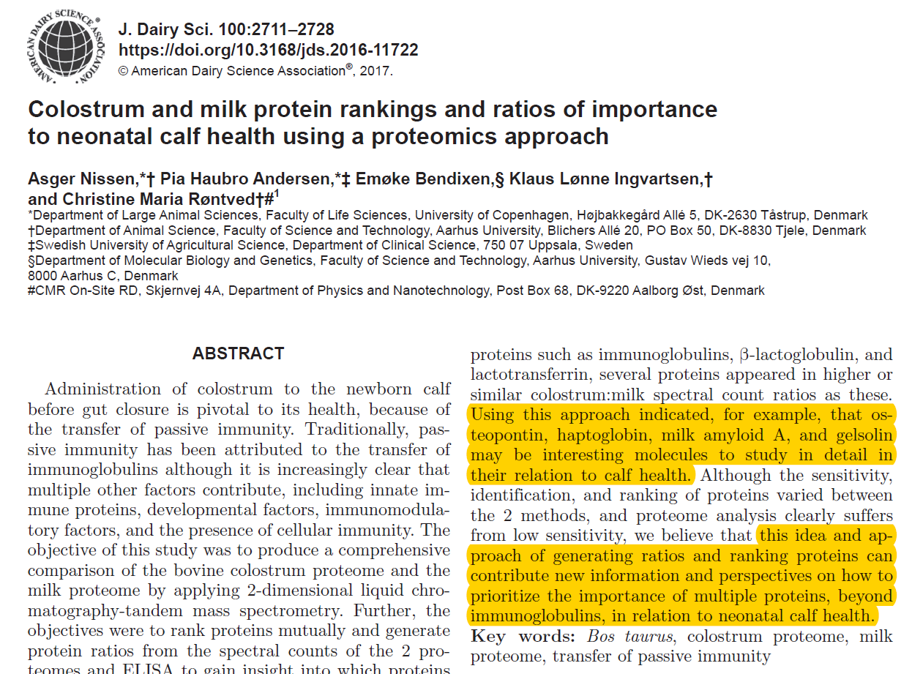
Nissen et al. (2017)

Slide 25
Přes 200 proteinů bylo identifikováno v přípravku Imunopro*
Relativně bohatá škála proteinů
(zde je pro přehlednost uvedeno pouze 50 hlavních)
* Imunopro = patentovaný koncentrát syrovátkového proteinu a fosfolipidů společnosti Volac
  Volac / Aarhus University, nepublikováno, 2017

Slide 26
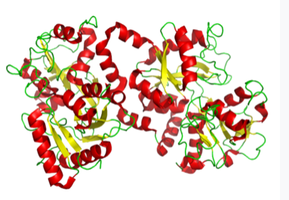
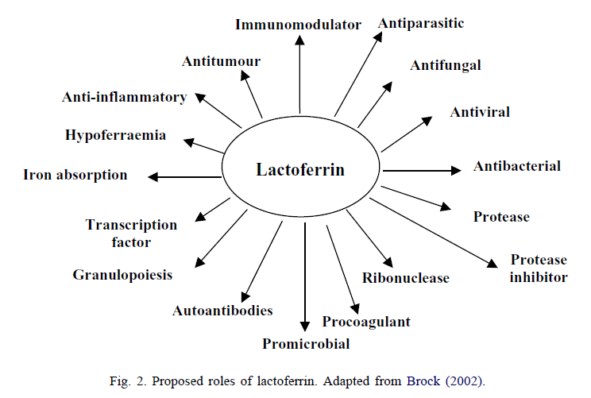
Laktoferin
Bakteriostatický a bakteriocidní
  váže železo, omezuje tak patogeny závisející na iontech železa, jako je E. coli
  přímý antibakteriální účinek peptidů odvozených od laktoferinu
Prebiotický účinek na žádoucí střevní bakterie (např. laktobacily
a bifidobakterie)
Prokázána protiplísňová, antiprotozoální a antivirová aktivita
Protizánětlivý účinek
  váže bakteriální endotoxiny
Více informací o mechanizmu účinku naleznete v:
Farnaud a Evans (2003) Molecular Immunolgy 40: 395-405
Legrand (2012) Biochem. Cell Biol. 90: 252-268

Slide 27
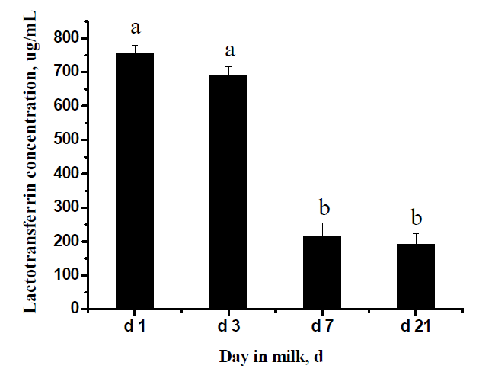
Laktoferin: v mlezivu a přechodném mléce
Laktoferin v syrovátce připravené
z bovinního kolostra, přechodného mléka a zralého mléka
Zhang et al. (2011) Asian-Aust. J. Anim. Sci. 24: 272-278

Slide 28
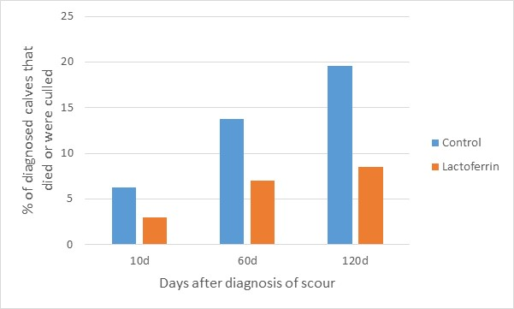
Zdravotní odezva na doplněk laktoferinu
Telata, u nichž byl diagnostikován průjem, měla nižší riziko úhynu, když dostávala laktoferin
Habing et al. (2017) J. Dairy Sci. 100: 1-9
Přibližně 200 telat na skupinu, ranč na západě USA
Laktoferrin = 3g/d doplňku obsahujícího 90% laktoferinu

Slide 29
Hlubší pohled…
Bílkoviny
Lipidy
Sacharidy
Dusíkaté látky
Hrubý tuk
Laktóza
Proteiny
Lipidy
Aminokyseliny
Mastné kyseliny
Složené sacharidy

Slide 30
Mléčná náhražka pro telata s vysokým obsahem tuku omezuje příjem a trávení startérové krmné směsi
„naší hypotézou je, že vysoká koncentrace tuku omezí příjem startéru, stravitelnost sušiny startéru a přírůstky.“
Čtyři skupiny telat, všechny 27% NL (syrovátkový protein)
  14, 17, 20, 23% tuku (sádlo)
MN podávána v množství 660g/d, odstav 28. den
Vysoká koncentrace tuku v MN snížila stravitelnost, příjem krmné směsi a přírůstek
Hill et a. (2009) J. Dairy Sci. 92: 5147

Slide 31

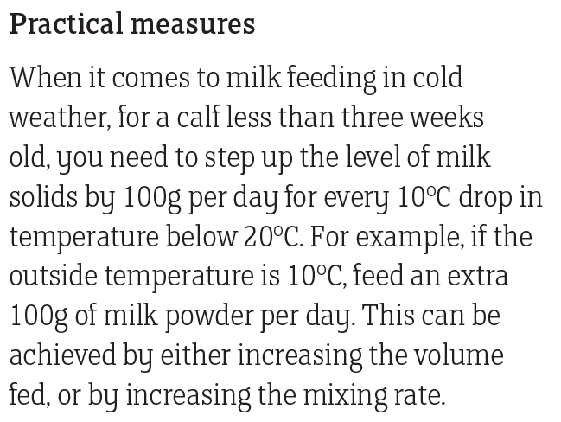
Tuk a chladné počasí
Potřeba energie je za chladného počasí vyšší.
Zvýšení podílu tuku na úkor laktózy má pouze malý dopad na obsah energie v mléčné náhražce.
Vhodnější je zvýšit množství mléčné náhražky.
Buďte připraveni
na chladné počasí
Výzkumný pracovník společnosti Volac
Dr. Jessica Cooke
V obdobích chladného počasí telata potřebují více energie, aby si udržela tělesnou teplotu. Zbývá tedy méně energie pro růst a imunitní systém.
„Krmení většího množství vhodně vyváženého krmiva, které splňuje potřeby energie i bílkovin a podporuje přírůstek hmotnosti, se jeví jako nejsystematičtější řešení chladového stresu.’
Van Amburgh, Cornell Nutrition Conference
Praktické opatření
V chladném počasí je u telat mladších tří týdnů potřeba přidat 100g suché mléčné směsi/den na každý pokles teploty o 10°C pod 20°C.Například když je venkovní teplota 10°C, podávejte o 100g mléčné náhražky na den více. Toho lze dosáhnout podáním většího objemu tekutého nápoje nebo zvýšením koncentrace.
British Dairying , prosinec 2018

Slide 32
Profil mastných kyselin v mléce: souhrn
Jensen (2002) J. Dairy Sci. 85:295–350, using data for French butter of Wolff et al. (1995) J. Am. Oil Chem. Soc. 72: 1471-1483

Slide 33
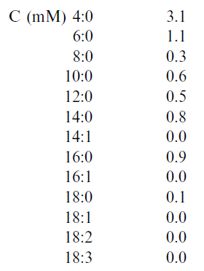
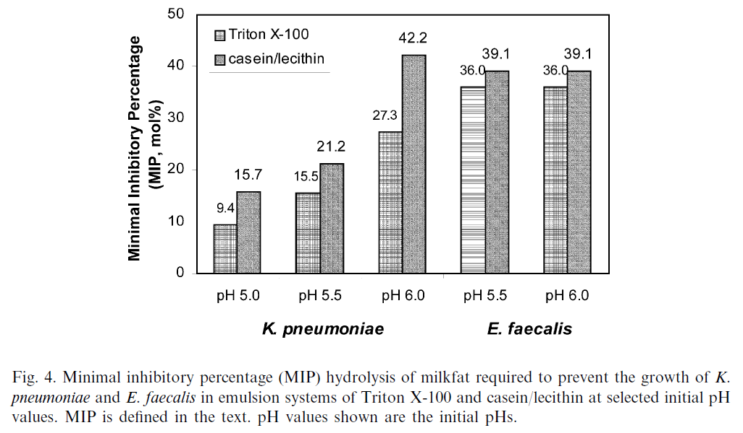
C4:0 (kyselina máselná)
Pregastrická esteráza (ve slinách)
  Přednostně se uvolňuje C4:0
Částečně hydrolyzovaný mléčný tuk je obohacen
volnou C4:0
Částečně hydrolyzovaný mléčný tuk je účinnější proti gramnegativním bakteriím (Klebsiella pneumoniae jako modelový organismus) než proti grampozitivním (Enterococcus faecalis jako model)
O’Connor et al. (1996)
Sun et al. (2002) Chem. Biol. Inter. 140: 185-198

Slide 34
C4:0 (z přidaného butyrátu sodného)
C4:0
Anitimikrobiální (ve slezu)
Stimuluje tok krve ve střevech a proliferaci střevních buněk
Inhibuje střevní apoptózu
Podporuje absorpci vody
Podporuje syntézu gastrointestinálních hormonů
Zvyšuje sekreci enzymů
Souhrn odezvy v růstů po přidání C4:0 do mléčné náhražky:
Hill et al. (2007) Prof. Anim. Sci. 23: 135-143
Esselburn et al. (2013) J. Dairy Sci. 96: 5826-5835
Guilloteau et al. (2009) J. Dairy Sci. 92: 1038-1049
Hill et al. (2011) J. Dairy Sci. 94: 3936-3948

Slide 35
Mastné kyseliny se středním řetězcem (MCFA)
MCFA (C8:0, C10:0, C12:0, C14:0)
Přímý zdroj energie (jsou efektivně oxidovány, ušetří se glukóza)
Antibakteriální a antivirové
V mléčných náhražkách jsou obsaženy v kokosovém nebo palmojádrovém oleji
 | Sádlo | Kokos | P
Přírůstek hmotnosti (kg/d) | 0.99 | 0.94 | ns
Efektivita krmiva | 0.78 | 0.76 | ns
Žádná odezva na částečnou náhradu sádla kokosovým olejem¹
Mills et al. (2010) J. Dairy Sci. 93: 4262-4273

Slide 36
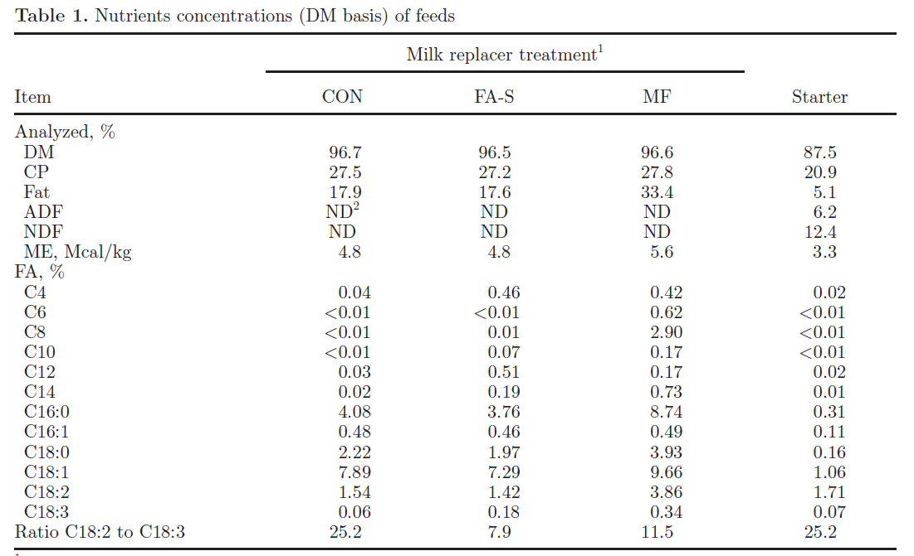
Optimální vyvážení mastných kyselin
Tři mléčné náhražky se 17% tuku:
Kontrola = živočišný tuk
FA-S = optimalizovaný na MK
MF = mléčný tuk
Optimalizovaná směs tuků byla lepší než živočišný tuk
Esselburn et al. (2013)
J. Dairy Sci. 96: 5826-5835

Slide 37
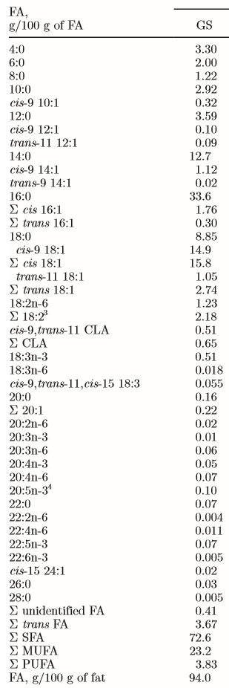
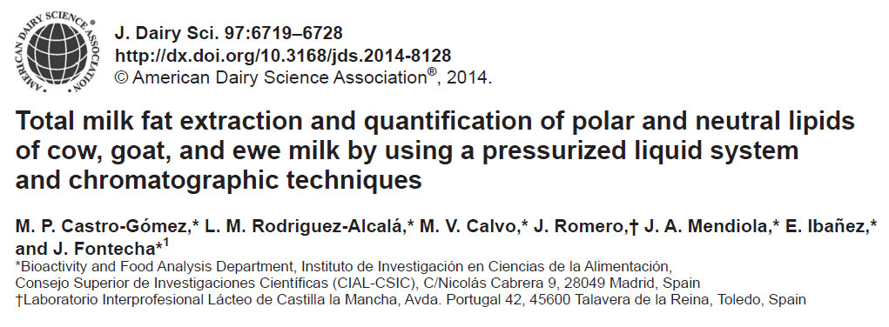
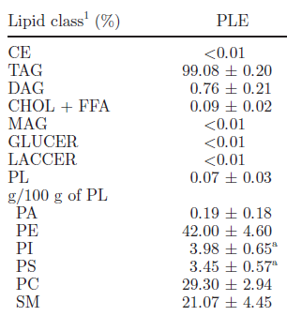
Lipidomika mléka
Globule mléčného tuku:
velké
malé
laktosomy
exosomy
Tuk
CE = ester cholesterolu
TAG = triacylglycerol
DAG = diacylglycerol
CHOL = cholesterol
MAG = monoacylglycerol
GLUCER = glucosylceramidy
LACER = lactosylceramidy
PL = polární lipidy
PA = kyselina fosfatidová
PE = fosphatidylethanolamin
PI = fosphatidylinositol
PS = fosphatidylserine
PC = fsphatidylcholine
SM = sphingomyelin

Slide 38
Příklad: antibakteriální sfingolipidy
Lysosfingomyelin
  Vysoce baktericidní účinek vůči Campylobacter jejuni, Listeria monocitogenes a Clostridium perfringens
  Mírně baktericidní vůči E. coli a Salmonella enteritidis
Mléko obohacené membránami globulí mléčného tuku (zdroj fosfolipidů) chrání před infekcemi trávicího traktu u dětí.
Sprong et al. (2001, 2002)
Veereman-Wauters et al. (2012)
Contarini and Povolo (2013)

Slide 39
Hlubší pohled…
Bílkoviny
Lipidy
Sacharidy
Dusíkaté látky
Hrubý tuk
Laktóza
Proteiny
lipidy
Složené sacharidy
Aminokysleiny
Mastné kysleiny

Slide 40
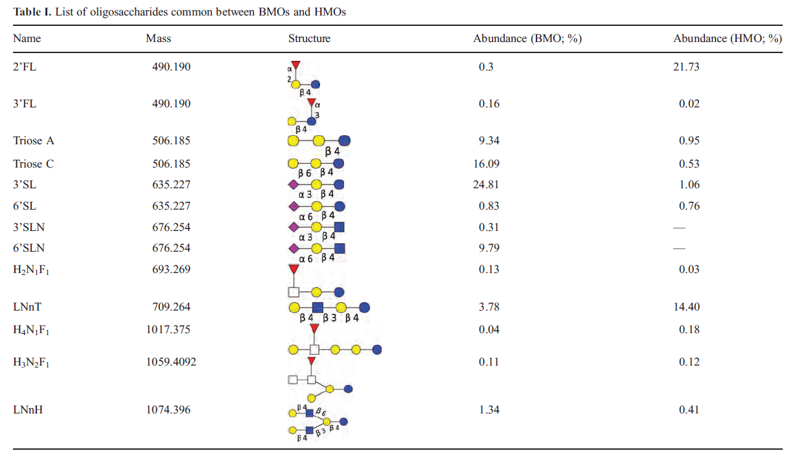
Mléčné oligosacharidy
Monosacharidy:
Modrá kolečka = glukóza
Modré čtverečky= N-acetylglukosamin
Žlutá kolečka = galaktóza
Fialové kosočtverce = kyselina N-acetylneuraminová
Červené trojúhelníčky = fukóza
Aldredge et al. (2013)

Slide 41
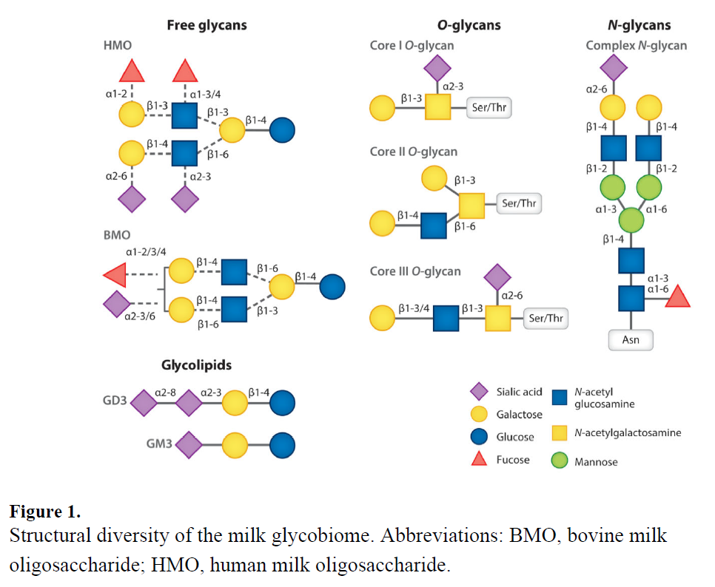
Volné a vázané oligosacharidy
Kromě volných oligosacharidů obsahuje mléko také oligosacharidy vázané ve formě tzv. glykosylovaných proteinů a lipidů
Pacheco et al. (2015)

Slide 42
Mléčné oligosacharidy: funkce
Prebiotika – substráty podporující růst příznivých bakterií
Zabraňují vázání patogenů na střevní epitel

Slide 43
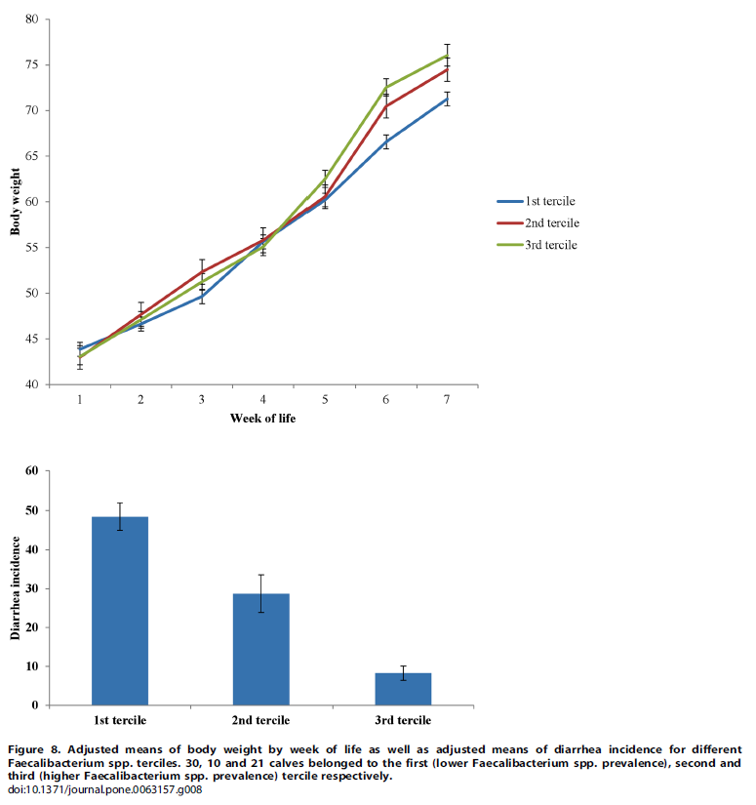
Faecalibacterium prausnitzii a průjmy u telat
Telata s největší populací
F. prausnitzii rostla nejrychleji
Telata odstavená cca. 45. den
Telata s největší populací F. prausnitzii měla nejméně průjmů
Oikonomou et al. (2013)

Slide 44
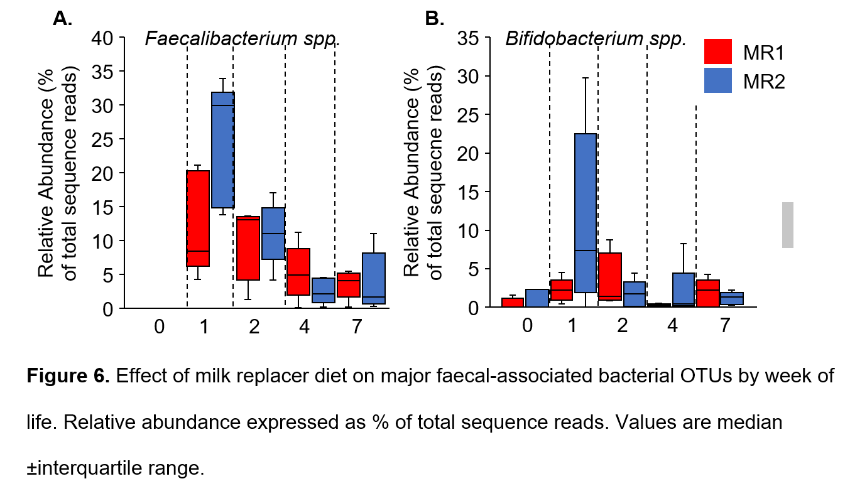
Mléčné náhražky Volac a mikrobiom
Dvě mléčné náhražky Volac byly hodnoceny v pilotním experimentu na University of Liverpool
Mléčná náhražka 2 (modrá) podporovala více žádoucí fekální mikrobiom (více Bifidibacteria a Faecalibacteria)
Je potřeba dalších výzkumů pro kvantifikaci volných a vázaných oligosacharidů v komponentech mléčných náhražek.
Notes:
MR1-fed calves showing a bigger increase in diversity/evenness from week zero compared to MR2-fed calves (p<0.05).
In week zero microbiome dominated by Firmicutes (60%) and Proteobacteria (33%), with low level of Bacteroidetes (5%). Firmicutes is comprised of families Clostridiaceae (30%), Ruminococcaceae (10%), Streptococcaceae (8%), Lachnospiraceae (6%), Lactobacillaceae (3%) and Bifidobacteriaceae (2%), and genera Clostridium (14%), Lactobacillus (2%), Streptococcus and Lactococcus. Proteobacteria is comprised mainly of Escherichia (33%)
Proteobacteria levels dramatically reduce after week 0 (33%), due to reduction of Escherichia following consumption of first milk replacer feed. (Escherichia abundance: week 1 - 9%, week 2 -7%, week 4 - 4%, week 7 - 4%).
Bacteroidetes increase after week 0 (5%), due to increase of Prevotella and Bacteroides (Bacteroidetes abundance: week 1 - 27%, week2 - 39%, week 4 -36%, week 7 -34%).
Firmicutes levels stay pretty similar throughout all weeks (50-60%).
Weeks 0-1 see the most dramatic change in microbial composition (following first feed of milk replacer.

Slide 45
Hlubší pohled…
Bílkoviny
Lipidy
sacharidy
Dusíkaté látky
Hrubý tuk
Laktóza
Proteiny
Lipidy
Aminokyseliny
Mastné kyseliny
Složené sacharidy

